Slide 1
第8章 异常控制流——异常和进程 Exceptional Control Flow——Exceptions and Processes
异常-是再正常不过的事了！
教 师： 史先俊
计算机科学与技术学院
哈尔滨工业大学
Notes:
异常控制流：除正常分支和过程调用以外的控制流；介绍异常控制流的一般概念，打破单一程序模型。给出系统各个层次的异常控制流，包括底层的硬件异常和中断，并发进程的上下文切换，Linux中信号引起的控制流突变，C语言中破环栈原则的非本地跳转。
本章内容：介绍进程基本概念，学习进程如何工作，如何在应用程序中创建和操纵进程。程序员如何通过linux系统调用使用多个进程。
目标：能够编写带作业控制的linux shell

Slide 2
主要内容
异常控制流(Exceptional Control Flow)
异常(Exceptions)
进程(Processes)
进程控制(Processes Control)

Slide 3
控制流(Control Flow)
处理器只做一件事
处理器从加电到断电，处理器只是简单地读取和执行一个指令序列(一次执行一条指令)
这个指令序列就是处理器的控制流 ( control flow or flow of control)
Physical control flow
<startup>
inst₁
inst₂
inst₃
…
inst_{n}
<shutdown>
Time
Notes:
物理控制流：处理器的指令序列

Slide 4

主观题
10分
发生什么事情会打断程序的执行呢？
这些事情得怎么处理呢？
正常使用主观题需2.0以上版本雨课堂
作答

Slide 5
改变控制流(Altering the Control Flow)
改变控制流的两种机制:
跳转和分支(Jumps and branches)
调用和返回(Call and return)
能够对(由程序变量表示的)程序状态的变化做出反应
不足：难以对系统状态的变化做出反应
磁盘或网络适配器的数据到达
除零错误
用户的键盘输入( Ctrl-C )
系统定时器超时
上述系统变化不能用程序变量表示
现代计算机系统需要针对“控制流发生突变”的情况做出反应，称为“异常控制流”机制

Slide 6
异常控制流(Exceptional Control Flow)
发生在计算机系统的所有层次
低层机制(硬件层)
1.异常 (Exceptions)-硬件中断（Interrrupt）
硬件检测到的事件会触发控制转移到异常处理程序
操作系统和硬件共同实现
高层机制
2. 进程切换(Process context switch)
通过操作系统和硬件定时器实现
3. 信号(Signals)- MS消息(Message)
操作系统实现，可以是用户程序处理
4. 非本地跳转(Nonlocal jumps)-还原: setjmp() and longjmp()
C运行库实现
非本地跳转
应用
信号
操作系统
进程
异常
硬件
Notes:
非本地跳转(unlocal jump)是与本地跳转相对应的一个概念。
本地跳转主要指的是类似于goto语句的一系列应用，当设置了标志之后，可以跳到所在函数内部的标号上。然而，本地跳转不能将控制权转移到所在程序的任意地点，不能跨越函数，因此也就有了非本地跳转。
C语言里面提供了setjmp和longjmp函数来进行跨越函数之间的控制权的跳转，从而称之为非本地跳转。

Slide 7
主要内容
异常控制流(Exceptional Control Flow)
异常(Exceptions)
进程(Processes)
进程控制(Processes Control)

Slide 8
异常(Exceptions)
异常是指为响应某个事件将控制权转移到操作系统内核中的情况
内核指操作系统常驻内存的部分
事件示例：被零除、算术运算溢出、缺页、 I/O请求完成、键盘输入
用户代码
内核代码
Event 在这里发生
异常
I_current
I_next
异常处理
Return to I_current
Return to I_next
Abort
返回会是3种情况的一种

Slide 9
异常处理
硬件+软件的配合
异常号
异常处理程序0的代码
每种类型的事件有一个唯一的异常号(Exception numbers )k
异常号k是到异常表的索引(又名中断向量)
任何时候异常k发生，则异常k的处理程序立刻被调用
异常表
异常处理程序1的代码
0
1
异常处理程序2的代码
2
...
n-1
...
异常处理程序n-1的代码
异常表（中断向量表）是一张跳转表，表目k包含异常k的处理程序代码的地址

Slide 10
填空题
答案解析
0分
答案解析
此题未设置答案，请点击右侧设置按钮
用C语言写出异常向量表的定义 ，注意32/64位不同。
此处添加答案解析
Long et[256];
Int et[256];
正常使用填空题需3.0以上版本雨课堂
可为此题添加文本、图片、公式等解析，且需将内容全部放在本区域内。正常使用需3.0以上版本
作答
可为此题添加文本、图片、公式等解析，且需将内容全部放在本区域内。正常使用需3.0以上版本

Slide 11
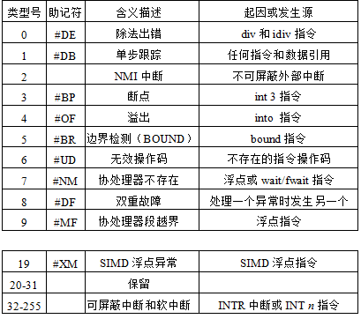
IA-32的异常/中断类型
用户自定义类型号为32~255，部分用于可屏蔽中断，部分用于软中断
可屏蔽中断通过CPU的INTR 引脚向CPU发出中断请求
软中断指令 INT n 被设定为一种陷阱异常，例如，Linux通过int $0x80指令将128号设定为系统调用，而Windows通过int $0x2e指令将46号设定为系统调用。

Slide 12
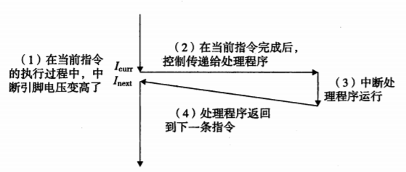
异步异常Asynchronous Exceptions (中断Interrupts)
处理器外部I/O设备引起
由处理器的中断引脚指示
中断处理程序返回到下 一条指令处
Examples:
时钟中断(Timer interrupt)
定时器芯片每隔几毫秒触发一次中断
内核从用户程序取回控制权
外部设备的I/O中断(I/O interrupt from external device)
键盘上敲击一个 Ctrl-C
网络数据包到达
磁盘数据的到达

Slide 13
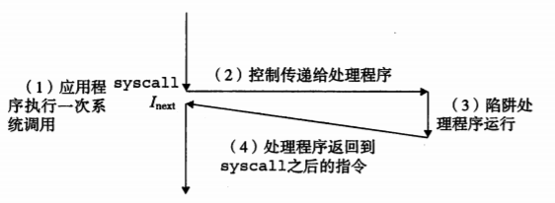
同步异常(Synchronous Exceptions)
执行指令产生的结果:
陷阱 (Traps)
有意的，执行指令的结果
Examples: 系统调用(System Call),用户程序和内核之间的一个接口
陷阱处理程序将控制返回到下一条指令

Slide 14
系统调用(System Call)
每个x86-64系统调用有一个唯一的ID号
Examples(Linux系统调用):
Number | Name | Description
0 | read | Read file
1 | write | Write file
2 | open | Open file
3 | close | Close file
4 | stat | Get info about file
57 | fork | Create process
59 | execve | Execute a program
60 | _exit | Terminate process
62 | kill | Send signal to process

Slide 15
系统调用的例子: 打开文件
用户调用函数: open(filename, options)
调用__open函数，该函数使用系统调用指令syscall
00000000000e5d70 <__open>:
...
e5d79: b8 02 00 00 00 mov $0x2,%eax # open is syscall #2
e5d7e: 0f 05 syscall # Return value in %rax
e5d80: 48 3d 01 f0 ff ff cmp $0xfffffffffffff001,%rax
...
e5dfa: c3 retq
User code
Kernel code
%rax 包含系统调用号
其他参数(至多6个)依次在 %rdi, %rsi, %rdx, %r10, %r8, %r9
返回值在 %rax
负数返回值表明发生了错误，对应于负的 errno
syscall
Exception
cmp
Open file
Returns

Slide 16
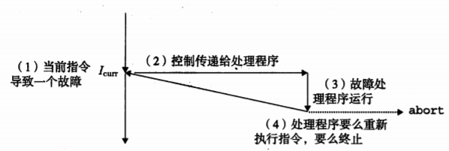
同步异常(Synchronous Exceptions)
执行指令产生的结果:
故障 (Faults)
不是有意的，但可能被修复
Examples: 缺页(可恢复),保护故障(protection faults，不可恢复), 浮点异常(floating point exceptions)
处理程序要么重新执行引起故障的指令(已修复)，要么终止

Slide 17
Fault Example:缺页故障(Page Fault)
int a[1000];
main ()
{
a[500] = 13;
}
用户写内存地址(虚拟地址)
该地址对应的物理页不在内存，在磁盘中
80483b7: c7 05 10 9d 04 08 0d movl $0xd,0x8049d10
User code
Kernel code
Exception: page fault
movl
Copy page from disk to memory
Return and reexecute movl

Slide 18
Fault Example:非法内存引用
int a[1000];
main ()
{
a[5000] = 13;
}
80483b7: c7 05 60 e3 04 08 0d movl $0xd,0x804e360
User code
Kernel code
Exception: page fault
movl
Detect invalid address
Signal process
OS发送 SIGSEGV 信号给用户进程(不尝试恢复)
用户进程以“段错误”(segmentation fault)退出

Slide 19
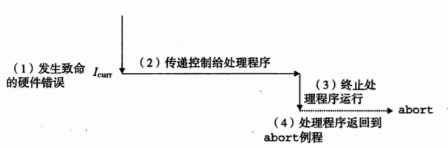
同步异常(Synchronous Exceptions)
执行指令产生的结果:
终止 (Aborts)
非故意，不可恢复的致命错误造成
Examples: 非法指令,奇偶校验错误(parity error),机器检查(machine check)
中止当前程序

Slide 20
多选题
1分
异常有哪几种？
A
硬件异常
B
陷阱
C
故障
D
终止
提交

Slide 21
主要内容
异常控制流(Exceptional Control Flow)
异常(Exceptions)
进程(Processes)
进程控制(Processes Control)

Slide 22
进程(Processes)
定义: A process is an instance of a running program.一个执行中程序的实例
计算机科学最深刻的概念之一
不同于“程序”或“处理器”
进程提供给应用程序两个关键抽象
逻辑控制流 (Logical control flow)
每个程序似乎独占地使用CPU
通过OS内核的上下文切换机制提供
私有地址空间 (Private address space)
每个程序似乎独占地使用内存系统
OS内核的虚拟内存机制提供
Memory
Stack
Heap
Data
Code
CPU
Registers
Notes:
OS：关心如何建立进程，管理进程(如何实现)
程序员：关心我的程序如何被调度
课程重点关注两个关键抽象

Slide 23
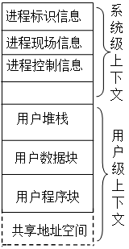
“进程” 的“上下文”
进程的物理实体（代码和数据等）和支持进程运行的环境合称为进程的上下文。
由进程的程序块、数据块、运行时的堆和用户栈（两者通称为用户堆栈）等组成的用户空间信息被称为用户级上下文；
由进程标识信息、进程现场信息、进程控制信息和系统内核栈等组成的内核空间信息被称为系统级上下文；
处理器中各寄存器的内容被称为寄存器上下文（也称硬件上下文），即进程的现场信息。
在进行进程上下文切换时，操作系统把换下进程的寄存器上下文保存到系统级上下文中的现场信息位置。
用户级上下文地址空间和系统级上下文地址空间一起构成了一个进程的整个存储器映像
进程的存储器映像

Slide 24
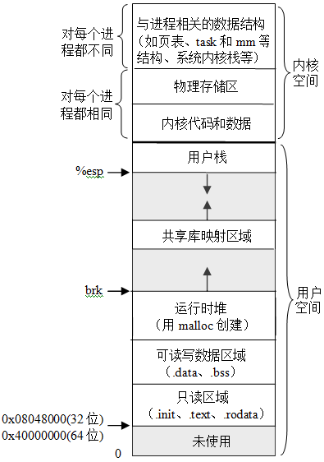
进程的地址空间
Linux平台下，每个（用户）进程具有独立的私有地址空间（虚拟地址空间）
每个进程的地址空间划分（即存储映像）布局相同（如右图）

Slide 25
多重处理:假象(Multiprocessing: The Illusion☺)
Memory
Memory
Memory
Stack
Stack
Stack
Heap
Heap
…
Heap
Data
Data
Data
Code
Code
Code
CPU
CPU
CPU
Registers
Registers
Registers
计算机同时运行许多进程
单/多用户的应用程序
Web 浏览器、email客户端、编辑器 …
后台任务(Background tasks)
监测网络和 I/O 设备

Slide 26

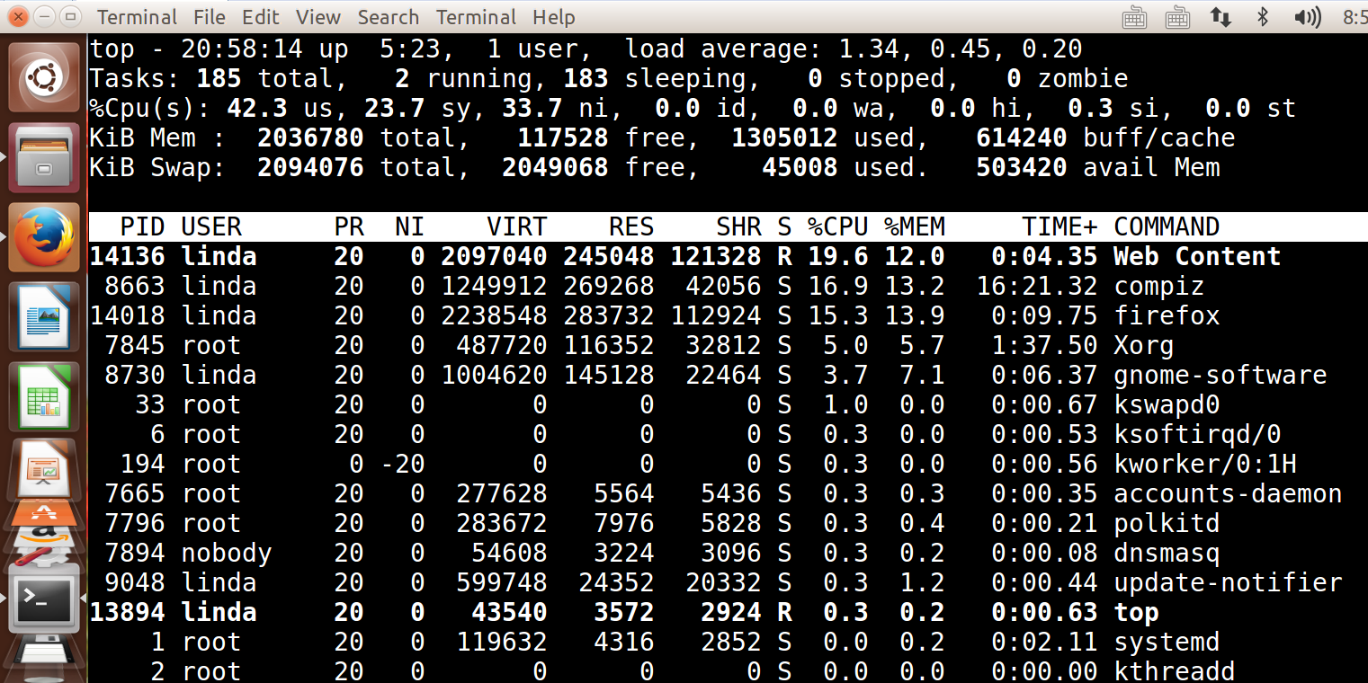
多重处理的例子
运行“top”
有185个进程，正在运行的有2个
以进程ID (PID)相区分

Slide 27
多重处理的真相
Memory
Stack
Stack
Stack
Heap
Heap
…
Heap
Data
Data
Data
Code
Code
Code
Saved registers
Saved registers
Saved registers
CPU
Registers
单处理器在并发地执行多个进程
进程交错执行(multitasking)
地址空间由虚拟内存系统管理 (later in course)
未执行进程的寄存器值保存在内存中
Notes:
多重处理

Slide 28
多重处理的真相
Memory
Stack
Stack
Stack
Heap
Heap
…
Heap
Data
Data
Data
Code
Code
Code
Saved registers
Saved registers
Saved registers
CPU
Registers
寄存器当前值保存到内存

Slide 29
多重处理的真相
Memory
Stack
Stack
Stack
Heap
Heap
…
Heap
Data
Data
Data
Code
Code
Code
Saved registers
Saved registers
Saved registers
CPU
Registers
调度下一个进程执行

Slide 30
多重处理的真相
Memory
Stack
Stack
Stack
Heap
Heap
…
Heap
Data
Data
Data
Code
Code
Code
Saved registers
Saved registers
Saved registers
CPU
Registers
加载保存的寄存器组，并切换地址空间-上下文切换

Slide 31
多重处理的真相
Memory
Stack
Stack
Stack
Heap
Heap
…
Heap
Data
Data
Data
Code
Code
Code
Saved registers
Saved registers
Saved registers
CPU
CPU
Registers
Registers
多核处理器
单个芯片有多个CPU
共享主存、有的还共享cache
每个核可以执行独立的进程 kernel负责处理器的内核调度

Slide 32
并发进程(Concurrent Processes)
每个进程是个逻辑控制流
如果两个逻辑流在时间上有重叠，则称这两个进程是并发的(并发进程)
否则他们是顺序的
Process A
Process B
Process C
Time
示例（单核CPU）: A & B, A & C是并发关系
B & C是顺序关系

Slide 33
用户角度看并发进程
并发进程的控制流物理上是不相交的
然而，我们可以认为并发进程是并行运行的
进程内是串行、进程间是并行—乱序？-看OS
Process A
Process B
Process C
Time

Slide 34
上下文切换 (Context Switching)
进程由常驻内存的操作系统代码块(称为内核)管理
★内核不是一个单独的进程，而是作为现有进程的一部分运行
控制流通过上下文切换从一个进程传递到另一个进程
Process A
Process B
user code
read
kernel code
context switch
Time
磁盘中断
user code
kernel code
context switch
从read返回
user code

Slide 35
主要内容
异常控制流(Exceptional Control Flow)
异常(Exceptions)
进程(Processes)
进程控制(Processes Control)

Slide 36
多选题
1分
异常发生需要处理，处理完后，有如下几种情况
A
回到当前指令处重新执行
B
回到当前指令下一条指令处接着执行
C
程序终止，退出执行
D
程序返回异常处理结果，根据结果进行处理
提交

Slide 37
任务/进程数据结构，或称为进程描述符
struct task_struct { /* these are hardcoded - don't touch */
long state; /* -1 unrunnable, 0 runnable, >0 stopped */
long counter; //任务运行时间计数(递减)（滴答数），运行时间片
long priority; //运行优先数。任务开始运行时counter = priority，越大运行越长
long signal; //信号。是位图，每个比特位代表一种信号，信号值=位偏移值+1。
struct sigaction sigaction[32]; // 信号执行属性结构，对应信号将要执行的操作和标志信息。
long blocked; /* bitmap of masked signals */ //进程信号屏蔽码（对应信号位图）
/* various fields */
int exit_code; //任务执行停止的退出码，其父进程会取。
unsigned long start_code,end_code,end_data,brk,start_stack; //代码段地址、代码长度（字节数）、 代码长度 + 数据长度（字节数）、 总长度（字节数）、 堆栈段地址。
long pid,father,pgrp,session,leader; //进程号、父进程号、父进程组号、会话号、 会话首领
unsigned short uid,euid,suid; //用户id、有效用户id、保存的用户id。
unsigned short gid,egid,sgid; //组标识号（组id）、有效组id、保存的组id
long alarm; //报警定时值（滴答数）
long utime,stime,cutime,cstime,start_time; //用户态运行时间（滴答数）、系统态运行时间、子进程用户态运行时间、子进程系统态运行时间、进程开始运行时刻
unsigned short used_math; //标志：是否使用了协处理器
/* file system info */
int tty; //进程使用tty 的子设备号。-1 表示没有使用。
unsigned short umask; //文件创建属性屏蔽位。
struct m_inode * pwd; //当前工作目录i 节点结构
struct m_inode * root; //根目录i 节点结构
struct m_inode * executable; //执行文件i 节点结构
unsigned long close_on_exec; //执行时关闭文件句柄位图标志。（参见include/fcntl.h）
struct file * filp[NR_OPEN]; //进程使用的文件表结构
struct desc_struct ldt[3]; //本任务的局部表描述符。0-空，1-代码段cs，2-数据和堆栈段ds&ss。
struct tss_struct tss; //本进程的任务状态段信息结构
};

Slide 38
系统调用错误的处理
当Linux系统级函数遇到错误时，通常返回-1并设置全局整数变量 errno 来标示出错原因.
硬性规定:
必须检查每个系统级函数的返回状态
只有少数是返回空的函数
Example:
if ((pid = fork()) < 0) {
fprintf(stderr, "fork error: %s\n", strerror(errno));
exit(0);
}
Notes:
Strerror函数返回一个文本串，描述了和某个errno值相关联的错误

Slide 39
报错函数
通过定义下面的错误报告函数，能够在某种程度上简化代码:
void unix_error(char *msg) /* Unix-style error */
{
fprintf(stderr, "%s: %s\n", msg, strerror(errno));
exit(0);
}
对fork的调用：从4行缩减到2行
if ((pid = fork()) < 0)
unix_error("fork error");

Slide 40
错误处理包装函数(Error-handling Wrappers)
通过使用错误处理包装函数可以更进一步简化代码:
pid_t Fork(void)
{
pid_t pid;
if ((pid = fork()) < 0)
unix_error("Fork error");
return pid;
}
对fork的调用缩减到1行
pid = Fork();

Slide 41
获取进程ID (Obtaining Process IDs)
pid_t getpid(void)
返回当前进程的PID
pid_t getppid(void)
返回父进程的PID

Slide 42
创建和终止进程
从程序员的角度，我们可以认为进程总是处于下面三种状态之一
运行Running
Process is either executing, or waiting to be executed and will eventually be scheduled (i.e., chosen to execute) by the kernel
进程要么在CPU上执行，要么在等待被执行且最终会被操作系统内核调度
停止/暂停/挂起/Stopped/Paused/Hanged
进程的执行被挂起且不会被调度，直到收到新的信号
终止Terminated
进程永远地停止了，但仍占资源！

Slide 43
终止（terminate）进程
进程会因为三种原因终止:
收到一个信号，该信号的默认行为是终止进程
从主程序返回
调用exit函数
void exit(int status)
以status退出状态来终止进程
常规的：正常返回状态为0，错误为非零
另一种设置退出状态的方法是从主程序中返回一个整数值
exit 函数不返回 到下一行

Slide 44
创建进程
父进程通过调用fork函数创建一个新的运行的子进程
int fork(void)
子进程返回0，父进程返回子进程的PID
新创建的子进程几乎但不完全与父进程相同:
子进程得到与父进程虚拟地址空间相同的(但是独立的)一份副本（代码、数据段、堆、共享库以及用户栈）
子进程获得与父进程任何打开文件描述符相同的副本
子进程有不同于父进程的PID
fork函数：被调用一次，却返回两次

Slide 45
fork Example
int main()
{
pid_t pid;
int x = 1;
pid = fork();
if (pid == 0) { /* Child */
printf("child : x=%d\n", ++x);
exit(0);
}
/* Parent */
printf("parent: x=%d\n", --x);
exit(0);
}
调用一次，返回两次
并发执行
不能预测父进程与子进程的执行顺序
相同但是独立的地址空间
fork返回时(第6行)，x在父进程和子进程中都为1
X为局部变量-reg/stack
后面，父进程和子进程对x所做的任何改变都是独立的
共享文件
stdout文件在父、子进程是相同的
fork.c
linux> ./fork
parent: x=0
child : x=2

Slide 46
主观题
答案解析
10分
答案解析
Fork之后，创建的子进程拥有和父进程相同的内存空间的副本，那么物理内存里是不是就有了两套同样的代码、数据……呢？
非也
只是两套虚拟地址空间，
对应的物理地址空间是同一份的
正常使用主观题需2.0以上版本雨课堂
作答
可为此题添加文本、图片、公式等解析，且需将内容全部放在本区域内。正常使用需3.0以上版本

Slide 47
用进程图(Process Graph)刻画fork
进程图是捕获并发程序中语句偏序的有用工具:
每个顶点a对应一条语句的执行
有向边a -> b 表示语句 a 发生在语句 b 之前
边上可以标记信息如变量的当前值
printf 语句的顶点可以标记上printf的输出
每张图从一个没有入边的顶点开始
图的任何拓扑排序对应于程序中语句的一个可行的全序排列.
所有顶点的总排序，这些顶点的每条边都是从左到右的

Slide 48
进程图
int main()
{
pid_t pid;
int x = 1;
pid = Fork();
if (pid == 0) { /* Child */
printf("child : x=%d\n", ++x);
exit(0);
}
/* Parent */
printf("parent: x=%d\n", --x);
exit(0);
}
child: x=2
fork.c
Child
printf
exit
x==1
parent: x=0
Parent
main
fork
printf
exit
Notes:
给出进程图的定义描述

Slide 49
解释进程图
Original graph:
Relabled graph:
可行的全序排列
child: x=2
printf
exit
a
b
e
c
f
d
x==1
parent: x=0
main
fork
printf
exit
不可行的全序排列
e
f
a
b
e
c
f
d
a
b
c
d

Slide 50
两个连续的fork
Bye
printf
forks.c
Bye
L1
void fork2()
{
printf("L0\n");
fork();
printf("L1\n");
fork();
printf("Bye\n");
}
printf
fork
printf
Bye
printf
L0
L1
Bye
printf
fork
printf
fork
printf
可能的输出:
L0
L1
Bye
Bye
L1
Bye
Bye
不可能的输出:
L0
Bye
L1
Bye
L1
Bye
Bye

Slide 51
父进程中的嵌套fork调用
Bye
Bye
printf
printf
forks.c
L1
L2
Bye
L0
void fork4()
{
printf("L0\n");
if (fork() != 0) {
printf("L1\n");
if (fork() != 0) {
printf("L2\n");
}
}
printf("Bye\n");
}
printf
fork
printf
fork
printf
printf
可能的输出:
L0
L1
Bye
Bye
L2
Bye
不可能的输出:
L0
Bye
L1
Bye
Bye
L2

Slide 52
子进程中的嵌套fork调用
L2
Bye
printf
printf
forks.c
L1
Bye
printf
fork
printf
L0
Bye
printf
fork
printf
void fork5()
{
printf("L0\n");
if (fork() == 0) {
printf("L1\n");
if (fork() == 0) {
printf("L2\n");
}
}
printf("Bye\n");
}
可能的输出:
L0
Bye
L1
L2
Bye
Bye
不可能的输出:
L0
Bye
L1
Bye
Bye
L2
Notes:
黑板上给出练习，学生做

Slide 53
回收子进程(Reaping Child Processes)
想法-为什么回收？--与fork创建相反！
当进程终止时，它仍然消耗系统资源
Examples: Exit status, various OS tables(占用内存)
称为 “僵尸zombie”进程
活着的尸体，半生半死
僵尸进程占用内存资源、打开的IO资源等
回收 (Reaping)
父进程执行回收( using wait or waitpid )
父进程收到子进程的退出状态
内核删掉僵死子进程、从系统中删除掉它的所有痕迹

Slide 54
回收子进程(Reaping Child Processes)
父进程不回收子进程的后果：
如果父进程没有回收它的僵死子进程就终止了，内核安排 init-养父进程去回收它们( init进程PID为1，系统启动时创建，不会终止，是所有进程的祖先 )
长时间运行的进程应当主动回收它们的僵死子进程
e.g., shells and servers

Slide 55
僵死进程
void fork7() {
if (fork() == 0) { /* Child */
printf("Terminating Child, PID = %d\n", getpid());
exit(0);
} else {
printf("Running Parent, PID = %d\n", getpid());
while (1) ; /* Infinite loop */
}
}
linux> ./forks7 &
[1] 6639
Running Parent, PID = 6639
Terminating Child, PID = 6640
linux> ps
PID TTY TIME CMD
6585 ttyp9 00:00:00 tcsh
6639 ttyp9 00:00:03 forks
6640 ttyp9 00:00:00 forks <defunct>
6641 ttyp9 00:00:00 ps
linux> kill 6639
[1] Terminated
linux> ps
PID TTY TIME CMD
6585 ttyp9 00:00:00 tcsh
6642 ttyp9 00:00:00 ps
forks.c
ps命令显示的子进程标记为 “defunct” 即，僵死进程
杀死父进程，从而让init回收子进程

Slide 56
非终止子进程
void fork8(){
if (fork() == 0) { /* Child */
printf("Running Child, PID = %d\n",
getpid());
while (1) ; /* Infinite loop */
}
else{ printf("Terminating Parent, PID = %d\n",
getpid());
exit(0);
}
}
forks.c
linux> ./forks 8
Terminating Parent, PID = 6675
Running Child, PID = 6676
linux> ps
PID TTY TIME CMD
6585 ttyp9 00:00:00 tcsh
6676 ttyp9 00:00:06 forks
6677 ttyp9 00:00:00 ps
linux> kill 6676
linux> ps
PID TTY TIME CMD
6585 ttyp9 00:00:00 tcsh
6678 ttyp9 00:00:00 ps
父进程终止，但子进程仍处于活动状态
必须明确地杀死子进程，否则将无限持续地运行

Slide 57
与子进程同步：wait/waitpid
父进程通过wait/waitpid函数回收子进程
wait(&status)同waitpid(-1,&status,0)
int wait(int *child_status)
挂起当前进程的执行直到它的一个子进程终止/停止
返回已终止/停止子进程（可能很多-是个集合）的 pid
如 child_status != NULL, 则在该指针指向的整型量中写入关于终止原因和退出状态的信息):
用wait.h头文件中定义的宏来检查
WIFEXITED, WEXITSTATUS,
WIFSIGNALED, WTERMSIG, WSTOPSIG,
WIFSTOPPED, WIFCONTINUED

Slide 58
与子进程同步：wait示例1
void fork9() {
int child_status;
if (fork() == 0) {
printf("HC: hello from child\n");
exit(0);
} else {
printf("HP: hello from parent\n");
wait(&child_status);
printf("CT: child has terminated\n");
}
printf("Bye\n");
}
HC
exit
printf
CT
Bye
HP
fork
printf
wait
printf
forks.c
可能的输出:
HC
HP
CT
Bye
不可能的输出:
HP
CT
Bye
HC

Slide 59
与子进程同步：wait示例2
子进程完成结束的顺序是任意的（没有固定的顺序）
可用宏函数WIFEXITED和WEXITSTATUS 获取进程的退出状态信息
void fork10() { //forks.c
pid_t pid[N];
int i, child_status;
for (i = 0; i < N; i++)
if ((pid[i] = fork()) == 0) {
exit(100+i); /* Child */
}
for (i = 0; i < N; i++) { /* Parent */
pid_t wpid = wait(&child_status);
if (WIFEXITED(child_status))
printf("Child %d terminated with exit status %d\n",
wpid, WEXITSTATUS(child_status));
else
printf("Child %d terminate abnormally\n", wpid);
}
}

Slide 60
waitpid:等待特定进程
pid_t waitpid(pid_t pid, int &status, int options)
挂起当前进程直到指定进程终止才返回，有多种选项
void fork11() { //forks.c
pid_t pid[N];
int i;
int child_status;
for (i = 0; i < N; i++)
if ((pid[i] = fork()) == 0)
exit(100+i); /* Child */
for (i = N-1; i >= 0; i--) {
pid_t wpid = waitpid(pid[i], &child_status, 0);
if (WIFEXITED(child_status))
printf("Child %d terminated with exit status %d\n",
wpid, WEXITSTATUS(child_status));
else
printf("Child %d terminate abnormally\n", wpid);
}
}

Slide 61
pid_t waitpid(pid_t pid,int &statusp,int options)
pid=-1 等待集合是由父进程 所有的子进程组成
pid=-n 等待集合是由进程组pid所有的子进程组成
Options:0 等待子进程终止
WNOHANG：如果等待集合的任何子进程没有终止，就立即返回0。父进程可继续其他工作
WUNTRACED:挂起当前进程，直到等待集合中的任一进程终止或停止，则返回其pid。用于检查
WCONTINUED:挂起当前进程，直到等待集合中的任一进程从运行到终止或一个停止的进程收到SIGCONT而恢复运行。
可以组合WNOHANG|WUNTRACED 如果等待集合任一子进程没有终止返回0，如果有一个终止或停止则返回其pid。

Slide 62
进程休眠sleep
unsigned int sleep(unsinged int secs)
时间到则返回0
若被信号中断，则会返回剩余要休眠的时间
unsigned int alarm(unsinged int secs)
报警
int pause（）
当前进程休眠，直到收到一个信号
休眠不是 挂起stopped,与wait不是一回事，不能回收进程
唤醒wakeup。
收到信号

Slide 63
实验五LinkLAB的惊喜与挑战
Phase2的多种拆弹方案
老师实验课堂给出的一个初级方案 no-pie限制
可以相对寻址实现，可以修改重定位表—但违反实验规定
上届同学：RET后定义数据，把此数据的相对位置=>参数，然后调用给定函数。
刘奕凡同学：受linkaddress等启发，给局部变量赋字符串赋初值=学号，然后调用给定函数。首创！
罗家乐等同学发现：老师提供的64位phase5.o重定位信息没能正确清除。==OS与GCC升级导致原来程序失效。
挑战-悬赏令
谁来设计64位下 .o文件重定位记录清0的C程序？
6.1前完成，提供源程序及说明，并完成phase5的64位版
实验总成绩+5分，但实验总分不超过30分？

Slide 64
多选题
1分
关于函数调用与返回，可能正确的是（ ）
能否举例说明。
A
调用一次返回一次
B
调用一次从不返回
C
调用一次返回多次
D
调用一次返回两次
提交

Slide 65
execve:加载并运行程序-- 赋予你新知识=重塑灵魂
int execve(char *filename, char *argv[], char *envp[])
在当前进程中载入并运行程序: loader加载器函数
filename:可执行文件
目标文件或脚本(用#!指明解释器,如 #!/bin/bash)
argv:参数列表,惯例：argv[0]==filename
envp：环境变量列表
"name=value" strings (e.g., USER=droh)
getenv, setenv, unsetenv, printenv
Loader删除子进程现有的虚拟内存段，创建一组新的段（栈与堆初始化为0),并将虚拟地址空间中的页映射到可执行文件的页大小的片chunk，新的代码与数据段被初始化为可执行文件的内容，然后跳到_start………… 除了一些头部信息实际没读文件，直到缺页中断
覆盖当前进程的代码、数据、栈
保留：有相同的PID，继承已打开的文件描述符和信号上下文
Called once and never returns(调用一次并从不返回)
…除非有错误，例如：指定的文件不存在

Slide 66
新程序启动后的栈结构
Null-terminated
environment variable strings
栈底-高地址
Null-terminated
command-line arg strings
1.EDB加载后 2.main处
envp[n] == NULL
environ
全局变量
envp[n-1]
...
envp[0]
argv[argc] = NULL
envp
(in %rdx)
argv[argc-1]
...
argv
(in %rsi)
argv[0]
argc
(in %rdi)
libc_start_main
的栈帧
←rsp栈顶-低地址
Main将来的栈帧

Slide 67
execve 示例
在子进程中用当前的环境执行 “/bin/ls –lt /usr/include”
myargv[argc] = NULL
(argc == 3)
myargv[2]
“/usr/include”
myargv[1]
“-lt”
myargv
myargv[0]
“/bin/ls”
envp[n] = NULL
envp[n-1]
“PWD=/usr/droh”
…
envp[0]
“USER=droh”
environ
if ((pid = Fork()) == 0) { /* Child runs program */
if (execve(myargv[0], myargv, environ) < 0) {
printf("%s: Command not found.\n", myargv[0]);
exit(1);
}
}

Slide 68


程序==人生
我们来对比下出生后的人和程序-进程
母亲诞生 新生命 程序 fork 子进程
进入人类社会 进入OS下的进程群
有了名字，有了身份证号 有了PID等进程表示信息
有了身体，但灵魂=本能 有了私有地址空间
继承了父母的基因、资源 代码数据等是父进程的副本
生存改变了自身部分 改变的是自己私有空间的量
生活 （随时有异常） 运行态（异常）占时间片
学习、师-新灵魂-全新的人 OS Execve/Loader全新P
休息：可醒来、唤醒-地震 暂停/停止态不占时间片
死亡（正常/异常）还占一张床 终止，僵死进程
烟消云散，注销所有 回收：父（养父）进程

Slide 69
大作业：Hello 的自白，可以继续Go了
俺是Hello，额是每一个程序猿¤的初恋（羞羞……）
却在短短几分钟后惨遭每个菜鸟的无情抛弃（呜呜……），他们很快喜欢上sum、sort、matrix、PR、AI、IOT、BD、MIS……，从不回头。
只有我自己知道，我的出身有多么高贵，我的一生多么坎坷！
多年以后，那些真正懂我的大佬（也是曾经的菜鸟一枚），才恍然感悟我的伟大！
……………………想当年： 俺才是第一个玩 P2P的: From Program to Process
懵懵懂懂的你笨笨磕磕的将我一字一键敲进电脑存成hello.c（Program），无意识中将我预处理、编译、汇编、链接，历经艰辛-神秘-高贵-欣喜，我-Hello一个完美的生命诞生了。
你造吗？在壳(Bash)里，伟大的OS（进程管理）为我fork（Process）,为我execve,为我mmap，分我时间片，让我得以在Hardware(CPU/RAM/IO)上驰骋（取指译码执行/流水线等）；
你造吗？OS（存储管理）与MMU为VA到PA操碎了心；TLB、4级页表、3级Cache，Pagefile等等各显神通为我加速；IO管理与信号处理使尽了浑身解数，软硬结合，才使我能在键盘、主板、显卡、屏幕间游刃有余, 虽然我在台上的表演只是一瞬间、演技看起来很Low、效果很惨白。
感谢 OS！感谢 Bash！在我完美谢幕后为我收尸。 我赤条条来去无牵挂！
我朝 CS（计算机系统-Editor+Cpp+Compiler+AS+LD + OS + CPU/RAM/IO等）挥一挥手，不带走一片云彩！ 想想俺也是 O2O: From Zero-0 to Zero-0。
历史长河中一个个菜鸟与我擦肩而过，只有CS知道我的生、我的死，我的坎坷，“只有 CS 知道……我曾经……来…………过……”
PS：别忘了提前申请CSDN账号

Slide 70
主要内容
异常控制流
异常
进程
进程控制
非本地跳转/进程状态还原
课程目标：
编写正确、高效、安全可靠、功能强大的程序

Slide 71

运行出错了是不是有这样的奢望
可能程序飞了，不知道怎么了
程序发生了严重错误，希望回到最初干净的状态
有了异常或得到控制，想回到预设的状态/位置
Windows的系统还原好棒！
蓝屏
病毒/木马
怕软件卸载不彻底
好慢好慢
想回到刚刚装好所有必备后的完美状态
程序/进程也可以 状态还原！怎么做？

Slide 72
非本地跳转: setjmp/longjmp
强大的（但危险的）用户级机制，将控制转移到任意位置—当然可以是某个进程状态的还原点
控制转移时不遵守调用/返回规则
对错误恢复和信号处理程序有好处
通过C库函数实现，是用户级的异常控制流
int setjmp(jmp_buf j)
必须在longjmp之前被调用
保存当前调用环境，供后续 longjmp使用
被调用一次，返回多次
执行结果:
在 j 中保存当前调用环境，包括寄存器、栈指针和PC程序计数器（RIP）
返回 0

Slide 73
setjmp/longjmp (cont)
void longjmp(jmp_buf j, int i)
含义:
从缓冲区j中恢复调用环境，并触发 setjmp 返回
非零的返回值 i
在setjmp之后被调用
被调用一次，从不返回
longjmp 的执行:
从缓冲区j中恢复寄存器内容（栈指针、基址指针、程序计数器）
返回值 i 在 %eax中
跳转至保存在缓冲区 j 中的PC所指示的位置

Slide 74
主观题
10分
讨论？
你能实现这两个函数吗？
asm{ }嵌入式汇编
正常使用主观题需2.0以上版本雨课堂
作答

Slide 75
setjmp/longjmp 典型案例
目标:从深层嵌套函数调用中直接返回
/* Deeply nested function foo */
void foo(void)
{
……………………
if (error1)
longjmp(buf, 1);
bar();
}
void bar(void)
{
……………………
if (error2)
longjmp(buf, 2);
}

Slide 76
setjmp/longjmp Example (cont)
jmp_buf buf;
int error1 = 0;
int error2 = 1;
void foo(void), bar(void);
int main() {
int i=setjmp(buf); /* Long Jump to here */
switch(i) {
case 0:
foo();
break;
case 1:
printf("Detected an error1 condition in foo\n");
break;
case 2:
printf("Detected an error2 condition in foo\n");
break;
default:
printf("Unknown error condition in foo\n");
}
exit(0);
}

Slide 77
非本地跳转的局限
工作在堆栈规则下==栈帧还存在，没有被平衡或释放
只能跳到被调用但尚未完成的函数环境中
jmp_buf env;
P1()
{
if (setjmp(env)) {
/* Long Jump to here */
} else {
P2();
}
}
P2()
{ . . . P2(); . . . P3(); }
P3()
{
longjmp(env, 1);
}
Before longjmp
After longjmp
env
P1
P1
P2
P2
P2
P3

Slide 78
非本地跳转的局限(cont.)
工作在堆栈规则下
只能跳到被调用但尚未完成的函数环境里
jmp_buf env;
P1()
{
P2(); P3();
}
P2()
{
if (setjmp(env)) {
/* Long Jump to here */
}
}
P3()
{
longjmp(env, 1);
}
P1
P2
env
At setjmp
P1
env
P2
X
P2 returns
P1
env
P3
X
At longjmp

Slide 79
综合: 利用ctrl-c来重启自身的程序
#include "csapp.h"
sigjmp_buf buf;
void handler(int sig)
{
siglongjmp(buf, 1);
}
int main()
{
if (!sigsetjmp(buf, 1)) {
Signal(SIGINT, handler);
Sio_puts("starting\n");
}
else
Sio_puts("restarting\n");
while(1) {
Sleep(1);
Sio_puts("processing...\n");
}
exit(0); /* Control never reaches here */
}
greatwhite> ./restart
starting
processing...
processing...
processing...
restarting
processing...
processing...
restarting
processing...
processing...
processing...
Ctrl-c
Ctrl-c
restart.c

Slide 80
提醒
请提交选择题的答案！

Slide 81
总结
异常Exceptions
需要非常规控制流的事件
外部产生——中断
内部产生——陷阱和故障)
进程Processes
任何给定的时间，系统中都有多个活动进程
但是，在单个内核上，一个时刻只能有一个进程执行
每个进程似乎完全拥有处理器和私有内存空间（的控制）

Slide 82
总结(cont.)
创建进程
fork：1次调用、2次返回
进程退出
exit:1次调用、0次返回
回收进程
Call wait or waitpid
加载和运行程序
execve (或exec函数的其他变体)
一次调用，0次返回（如没有错误）
非本地转跳转
用户级异常控制流
Notes:
exec用被执行的程序完全替换调用它的程序的影像。fork创建一个新的进程就产生了一个新的PID，
exec启动一个新程序，替换原有的进程，因此这个新的被exec执行的进程的PID不会改变，
和调用exec函数的进程一样。
int exec…装入和运行其它程序：
int execl( char *pathname,char *arg0,char *arg1,...,char *argn,NULL)
int execle( char *pathname,char *arg0,char *arg1,...,char *argn,NULL,char *envp[])
int execlp( char *pathname,char *arg0,char *arg1,...,NULL)
int execlpe(char *pathname,char *arg0,char *arg1,...,NULL,char *envp[])
int execv( char *pathname,char *argv[])
int execve( char *pathname,char *argv[],char *envp[])
int execvp( char *pathname,char *argv[])
int execvpe(char *pathname,char *argv[],char *envp[])
exec函数族装入并运行程序pathname，并将参数arg0(arg1,arg2,argv[],envp[])传递给子程序,出错返回-1
在exec函数族中,后缀l、v、p、e添加到exec后，所指定的函数将具有某种操作能力
p：函数可以利用DOS的PATH变量查找子程序文件。
假如你希望执行命令 /bin/cat /etc/passwd /etc/group,
l：希望接收以逗号分隔的参数列表，列表以NULL指针作为结束标志
execl( "/bin/cat","/etc/passed","/etc/group",NULL);
v：希望接收到一个以NULL结尾的字符串数组的指针
char* argv[] = {"/bin/cat","/etc/passed","/etc/group",NULL}
execv( "/bin/cat", argv );
e：函数传递指定参数envp，允许改变子进程的环境，无后缀e时，子进程使用当前程序的环境。
envp也是一个以NULL结尾的字符串数组指针

